Slide 1

Машинное зрение.
Распознавание жестов
Ломакина А.А.
Студент, группа 181-322
Пшоннов С.И.
Студент, группа 181-322

Slide 2
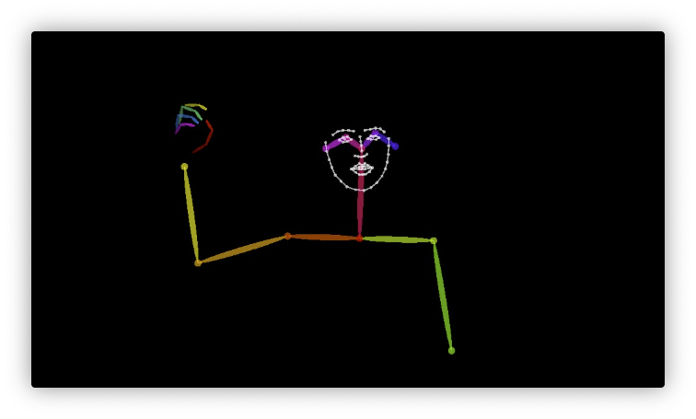
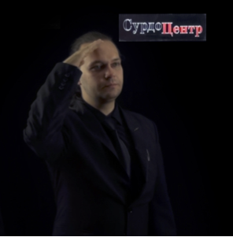
Цель проекта
Данный проект является частью большой задачи - создание онлайн-словаря русского жестового языка.
Нашей целью было построение 3D модели, отражающей действия человека на видео.

Slide 3
Задача
Распознать человека по видео, его жестов и последующее созданию 3D модели, отражающей действия человека на видео. Должна быть предусмотрена возможность интеграции полученной модели на сайт в дальнейшим.

Slide 4
Этапы работы
III семестр:
Углубление в предметную область. Разработка наилучшего решения
Подборка и сборка оборудования для локальной реализации. Полная подготовка среды для работы
Распознание движений на видео, получение точек модели
IV семестр:
Пересмотр выбранных решений. Корректировка действий.
Тестирование выбранных решений при разных условиях.
Конвертация ранее полученных точек в скелет в 3х мерном пространстве.
Подбор модели
Соединение модели со скелетом
Корректировка полученной модели

Slide 5
Техническая реализация
Для распознавания движений с видео использовалась система OpenPose. Вместе с ней также применялась технология OpenCV - набор алгоритмов компьютерного зрения и машинного обучения для обработки видеокадров.
На вход поступает обычное видео. На видео распознаются человек и его движения, на которые накладывается скелет. На выходе получаем точки в формате json для дальнейшей работы.
С помощью технологии MocapNet и машинного обучения полученные 2D точки скелета преобразуются в скелет в 3х мерном пространстве. На выходе получаем bvh файл.
Полученная по видео скелетная анимация соединяется с выбранной моделью человека в программе blender.
Экспортируем файл в формате gltf для возможности последующей интеграции в веб пространство с использованием three.js

Slide 6
Команда и роли
Пшоннов Сергей - техническое обеспечение, тестирование выбранных решений, написание модулей, настройка модели
Ломакина Настя - анализ предметной области и поиск решений, написание модулей, документация, модель

Slide 7
Тесты
Выбранные решения были протестированы на разных версиях ubuntu (ubuntu 16.04, ubuntu 18.04, ubuntu 20.04)
С разными версиями Cuda и Cudnn
Были выявлены значения позволяющие достигать максимального качества точности

Slide 8
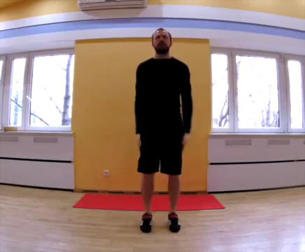
Исходное видео

Slide 9
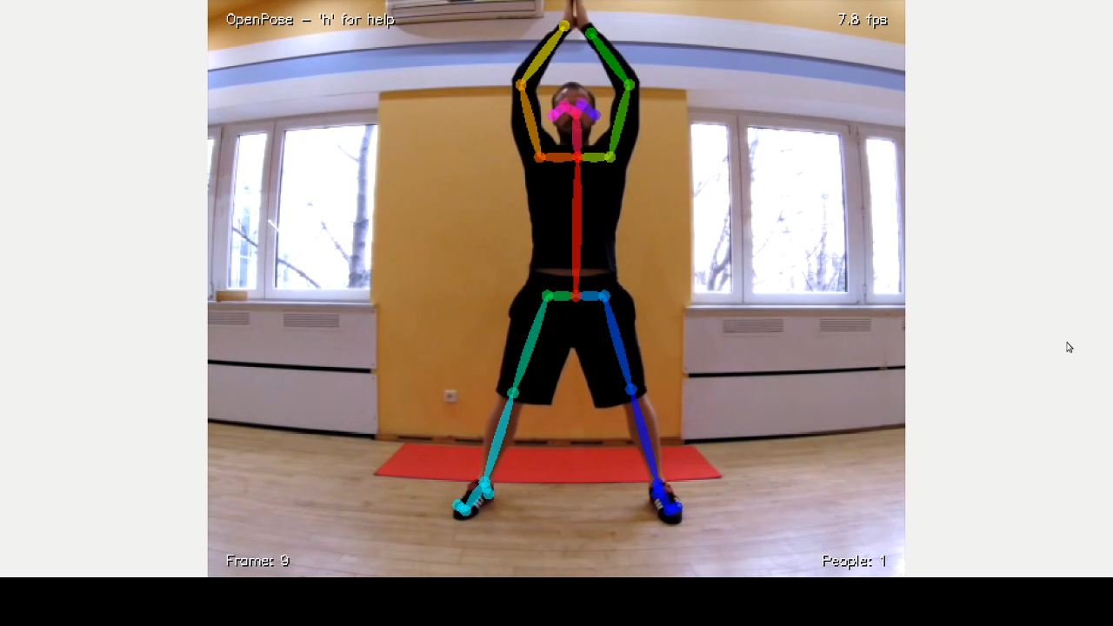
Распознавание человека на видео

Slide 10
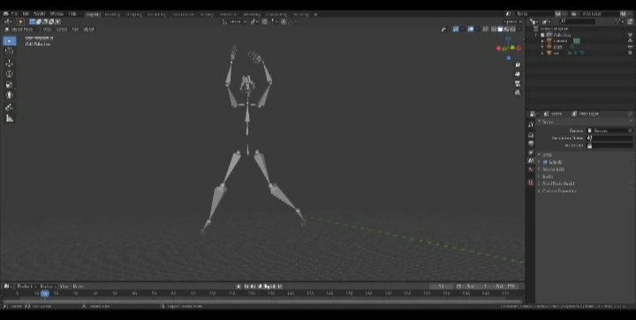
Получение скелетной анимации

Slide 11
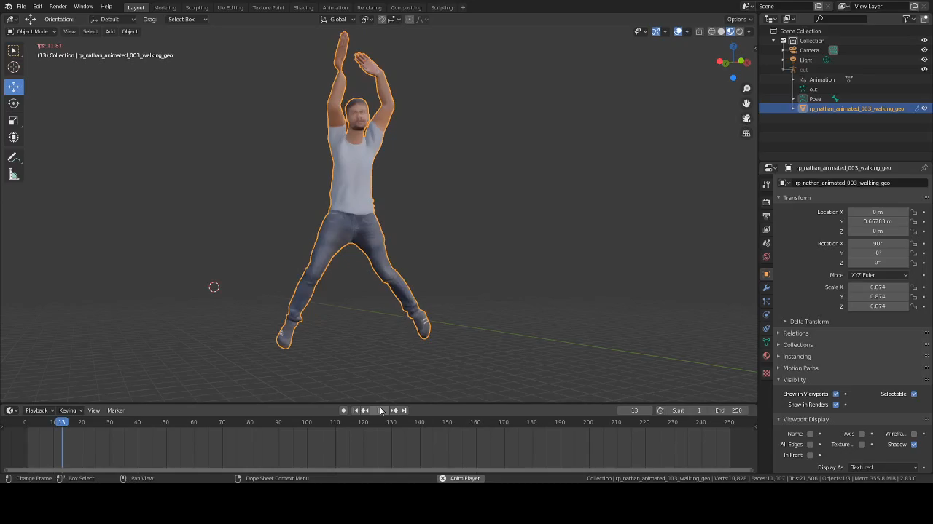
3D модель

Slide 12
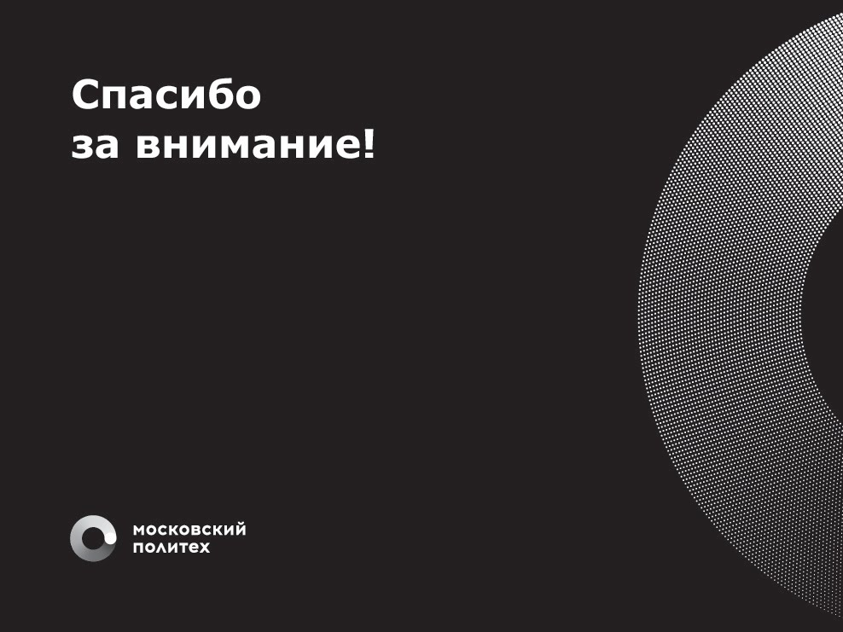
Сайт проекта - pd.web-xleb.ru/

